Slide 1
Proyecto verano 2019
“Proyecciones de Ingresos Tributarios”
Reporte de fin de proyecto
Camilo Arias
15 de agosto 2019

Slide 2
Índice
Objetivos
Principales hallazgos
Metodología
Resultados
Mejores predicciones
Material complementario

Slide 3
1. Objetivos
Objetivo General
Predecir Ingresos tributarios usando el mejor modelo econométricos o de Machine Learning.
Objetivos específicos
Estimar con modelos econométricos y de Machine Learning los ingresos tributarios de los úitmos meses de cada año y del año siguiente desde 2015 hasta 2018.
Evaluar la precisión de cada una de esas predicciones, comparándolas con los valores observados.
Seleccionar los mejores modelos para cada uno de los ingresos tributarios.
Estimar el cierre de 2019 para cada uno de los ingresos tributarios usando los modelos con mejor ajuste.

Slide 4
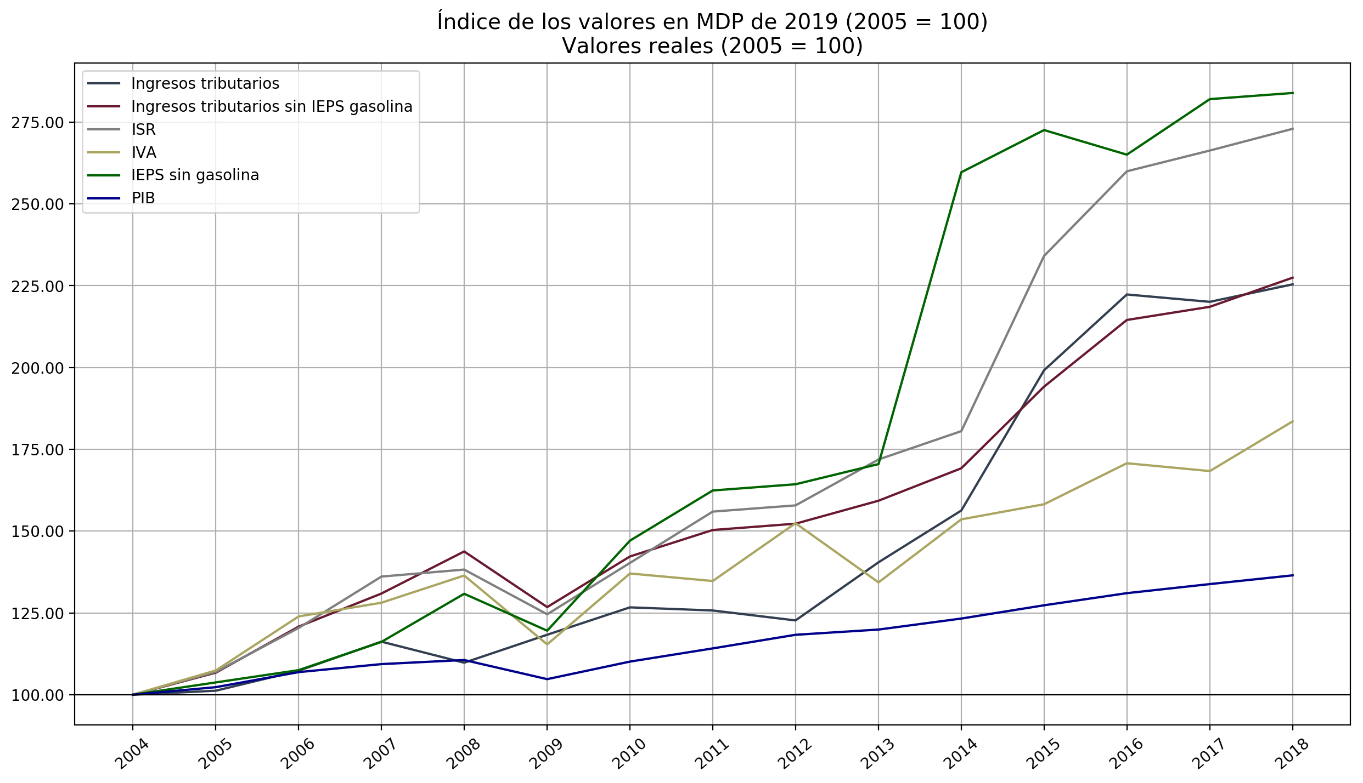
2. Principales hallazgos
Elasticidad recaudación -- PIB > 1

Slide 5
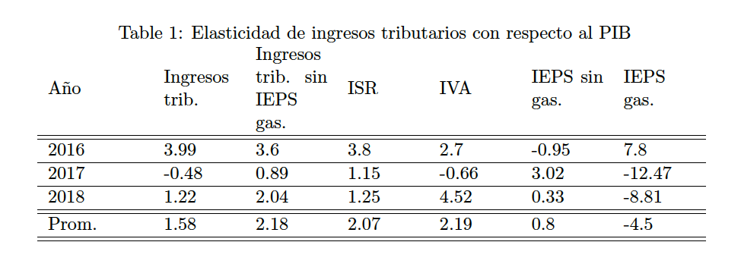
2. Principales hallazgos
Elasticidad recaudación -- PIB > 1

Slide 6
2. Principales hallazgos
Elasticidad recaudación -- PIB > 1

Slide 7
2. Principales hallazgos
Las acciones políticas dificultan predicción de ingresos netos en diferente grado para cada variable.
Los impuestos netos difieren en el grado de predictibilidad:
De los modelos probados, los econométricos describen mejor a la mayoría de las variables de interés.
Limitaciones: Otros modelos de Machine Learning y Deep Learning.
Limitaciones: Incluir variables con frecuencia mayor a mes.
IEPS
IVA
Impuesto a las importaciones
ISR
- predecible
+ predecible

Slide 8
2. Principales hallazgos
Queda un Pipeline macroeconómico en la UPIT.
Descarga
Homogenización
Tranformación a MDP constantes
Análisis
Capacidades
Es modular, centa con dashboard
Hay oportunidades de mejora en el manejo de la información Específicamente, transitar de un modelo de email, a un modelo de bases de datos. Integración SAT – SHCP. Datos brutos.

Slide 9
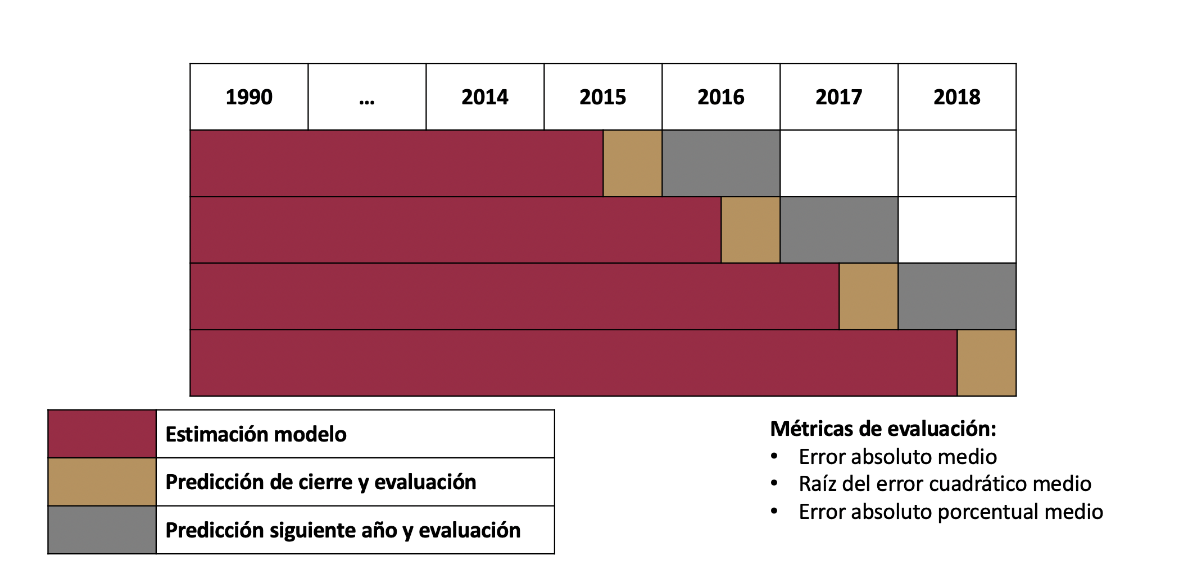
3. Metodología
Analizar el desempeño de cada uno de los modelos para cada una de las variables.
Procedimiento de selección:

Slide 10
3.1. Variables a predecir
Ingresos tributarios netos
Ingresos tributarios sin IEPS a las gasolinas netos
ISR neto
IVA neto
Impuesto a las importaciones neto
IEPS sin gasolina neto

Slide 11
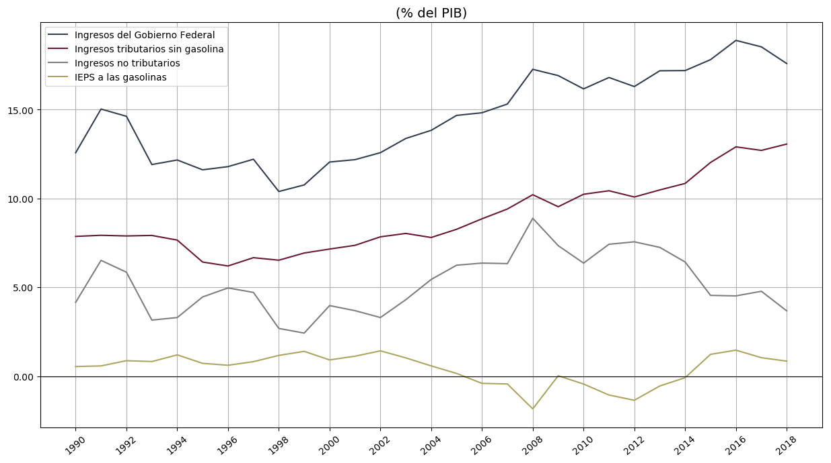
3.1. Ingresos del Gobierno Federal

Slide 12
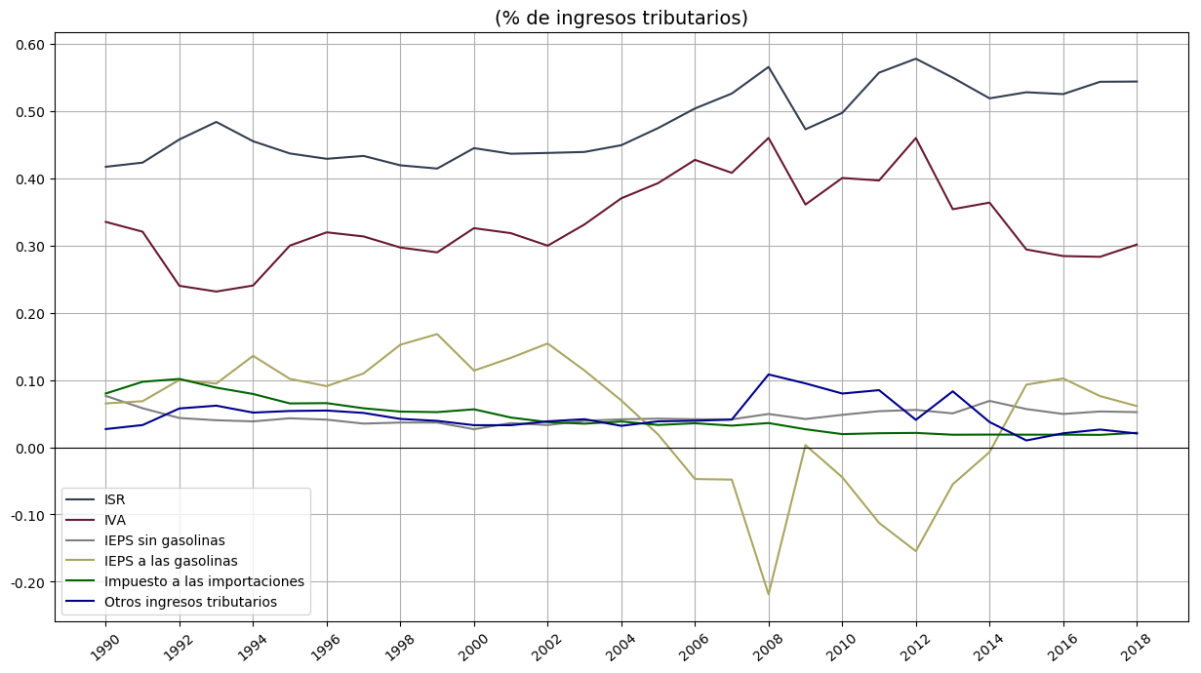
3.1. Ingresos tributarios

Slide 13
3.1.Variables exógenas de México
Indicador Global de la Actividad Económica (IGAE) ajustado por estacionalidad
Índice Nacional de Precios al Consumidor, mensual.
Valor de las importaciones de bienes y servicios de México.
Indicador mensual de consumo
Tipo de cambio con respecto al dólar promedio mensual.
Tasa de interés mensual de CETES a 91 días promedio mensual.

Slide 14
3.1. Variables exógenas externas
Índice de Precios al Consumidor de Estados Unidos
Índice de Producción Industrial de Estados Unidos
Índice de Precios de las materias primas global
Tasa de interés de los Bonos del Tesoro de Estados Unidos con vencimiento a 3 meses
Índice del tipo de cambio del dólar ponderado por nivel de comercio.

Slide 15
3.1. Modelos predictivos
Econométricos:
ARIMA
ARIMA ajuste estacional
Vectores Auto Regresivos (VAR)
Machine Learning:
Árboles de decision
Random Forests
Gradient Boosting
Modelos univariados
Modelos multivariados

Slide 16
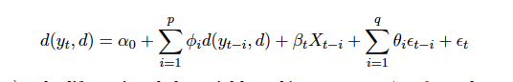
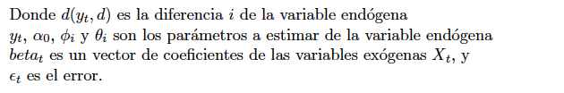
3.1.1 Modelos econométricos
ARIMA (p, d, q)
Componenetes (p) auto-regresivo y (q) medias móviles.
Parámetros probados:
p: 1 a 6
q: 1 a 6

Slide 17
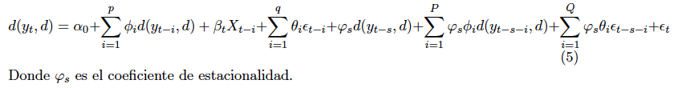
3.1.1 Modelos econométricos
SARIMA (p, d, q)(P, D, Q) s
Componenetes (p) auto-regresivo y (q) medias móviles.
Componentes (P) auto-regresivo estacional, (Q) auto-regresivo estacional
(s) periodos en un ciclo
p: 1 a 3
q: 1 a 3
P: 1 a 2
Q: 1 a 2
s: 12

Slide 18
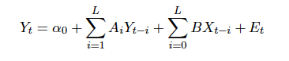
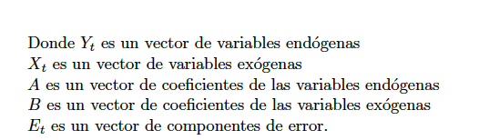
3.1.1 Modelos econométricos
VAR
Grupo de variables endógenas autocorrelacionadas
Lags: se seleccionan con criterio de información Akaike o Bayesia
Criterios: Akaike y Bayesiano
Max lags: 12

Slide 19
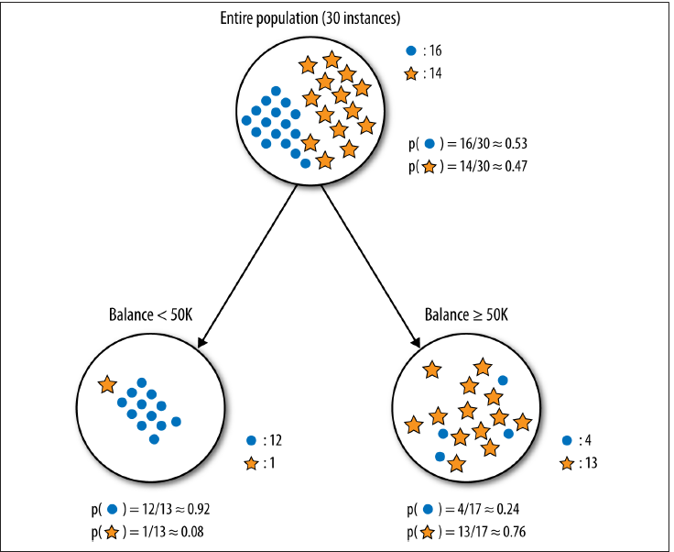
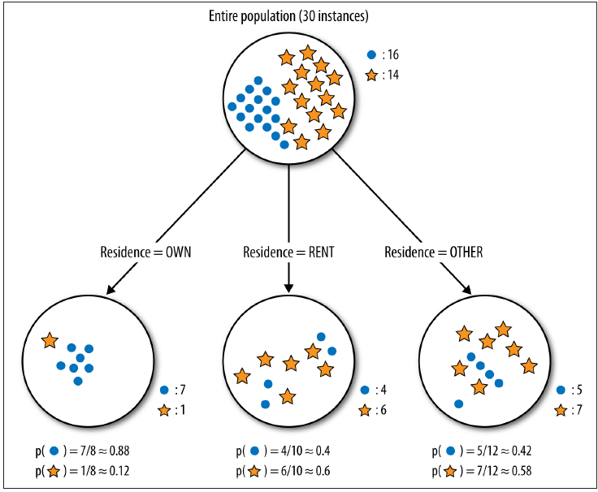
3.1.2 Modelos de Machine Learning
Árboles de decisión
Criterio de split: MAE o RMSE
Profundidad máxima: 1, 5, 10, 20, 50, 100
Número mínimo de observaciones: 2, 5, 10
Máximo número de variables a considerar: Todas, sqrt, log

Slide 20
3.1.2 Modelos de Machine Learning
Random Forests
Conjunto de Árboles de Decisión. Se usa un grupo aleatorio de variables.
Número de árboles: 50, 100, 1000

Slide 21
3.1.2 Modelos de Machine Learning
Gradient Boosting
Conjunto de Árboles de Decisión. Se incrementa recursivamente el peso de las observaciones donde hay error
Número de árboles: 50, 100, 1000
Tasa de aprendizaje: 0.1, 0.5
Tamaño de muestra: 0.5, 0.5, 1

Slide 22
3.1.1 Variables extra de ML
IGAE del sector primario
IGAE del sector secundario
IGAE del sector terciario
Indicador Mensual de la Actividad Industrial agregado y por sus componentes:
Minería
Construcción
manufacturas
Energía, agua gas.
Tasas de crecimiento
Rezagos del 1 al 12 de todas estas variables en niveles y en tasas porcentuales, así como dummies para todos los meses del año.
12 rezagos de la variable endógena en niveles y en tasa de crecimiento.

Slide 23
3.2 Modelos de variables exógenas
Modelo VAR de variables exógenas externas:
Índice de Producción Industrial de Estados Unidos
Índice de Precios al Consumidor de Estados Unidos
Tasa de interés promedio mensual T-bills 3 meses.
Índice del tipo de cambio del dólar de Estados Unidos contra el resto de las monedas del mundo, ponderado por el nivel de comercio.
Índice de precios de las Materias Primas.
Otros:
Como variables exógena incluimos dummies 2000 y 2009.
Diferencia de logaritmos
Criterio Bayesiano (1 lag)

Slide 24
3.2 Modelos de variables exógenas
Modelo VAR de marco macro Mexicano
IGAE con ajuste estacional
Tasa de interés de CETES con vencimiento a 91 días.
Tipo de cambio mensual
Índice Nacional de Precios al Consumidor
Flujo mensual de importaciones en pesos
Indicador mensual de consumo
Ingresos del sector público netos
Otros:
Como variables exógena incluimos dummies 2009, Semana Santa
Diferencia de logaritmos
Criterio AKAIKE: 12 Lags
Predicciones
Crecimiento modesto de la economía mexicana de 0.3% en 2019.
Depreciación del tipo de cambio promedio de 0.2%.
Inflación de 3.6%
Iincremento en la tasa de CETES de 3.1% (incremento de 20 puntos base)
Disminución de las importaciones en pesos en 4.2%
Incremento en los ingresos del sector público de 0.8%.

Slide 25
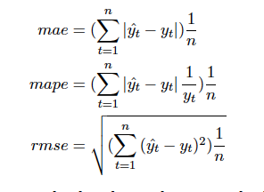
4. Resultados
Sensibles a medida de precisión
Sensibles a horizonte de predicción
Se obtumo RMSE, MAPE y MAE para:
Cierre del año
Periodo completo (18 meses)
Meses del siguiente año

Slide 26
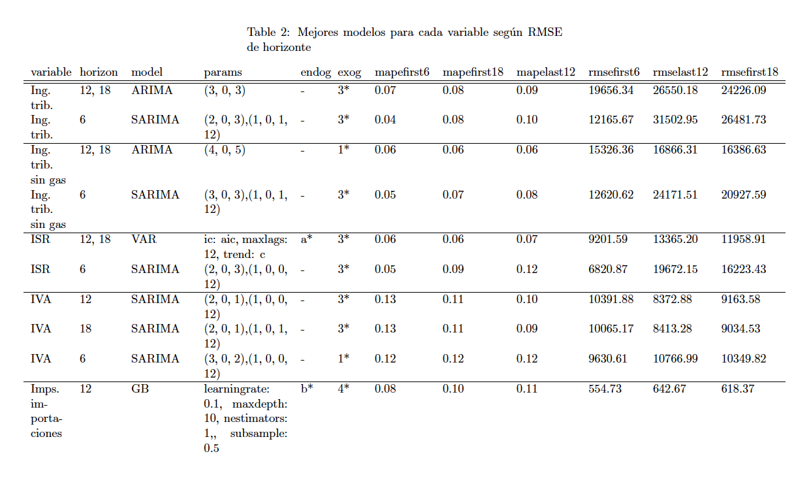
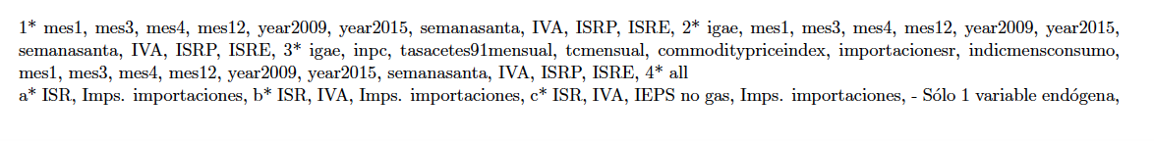
4. Resultados

Slide 27
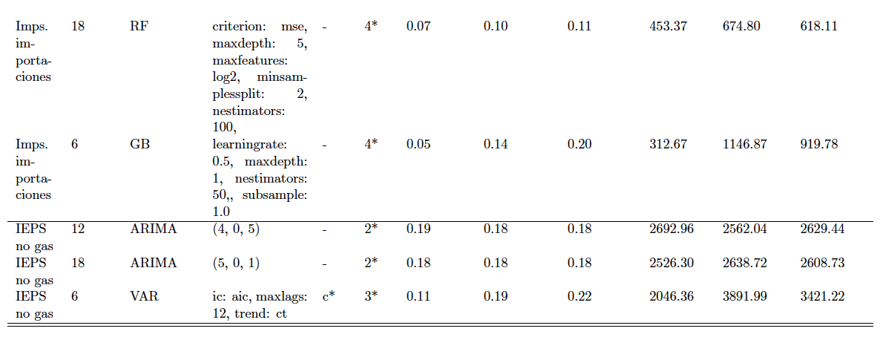
4. Resultados

Slide 28
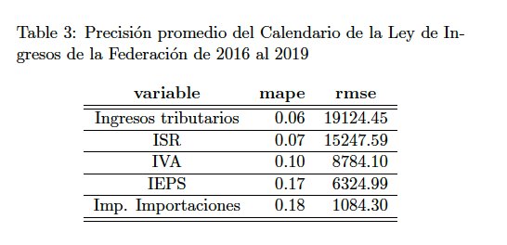
4.1 Comparación con LIF
Notas
Nosotros contábamos con mayor información para seleccionar mejores modelos.
El SAT tiene incentivos a acercarse a la LIF.
Cuadro comparativo
Impuesto | MAPE estimaciones | MAPE lif
Ingresos tributarios | 9% | 6%
ISR | 6% | 7%
IVA | 10% | 10%
Impuesto a las importaciones | 11% | 18%

Slide 29
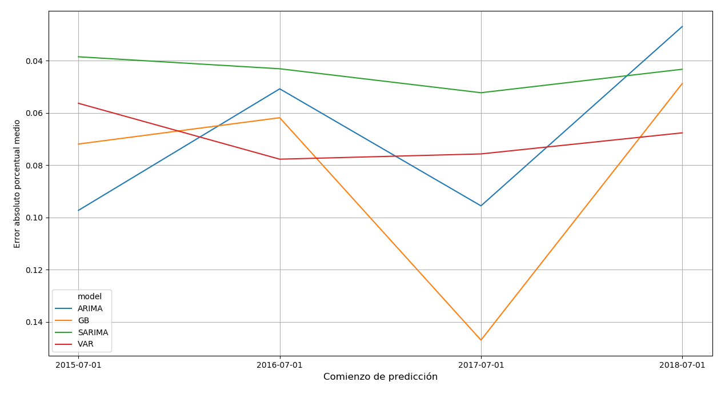
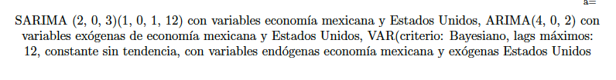
4.2 Resultados ingresos tributarios

Slide 30
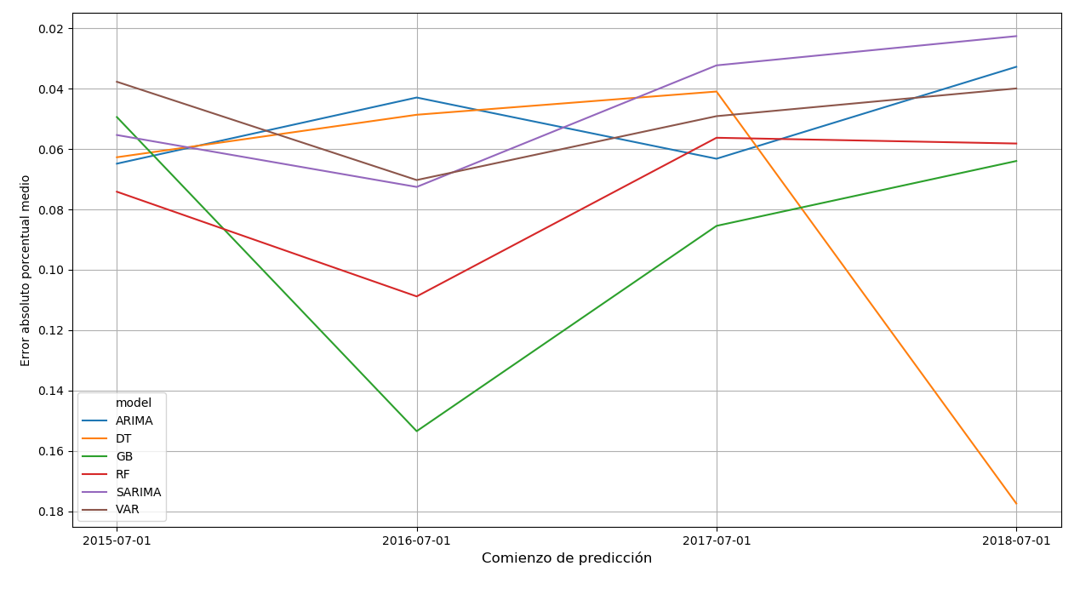
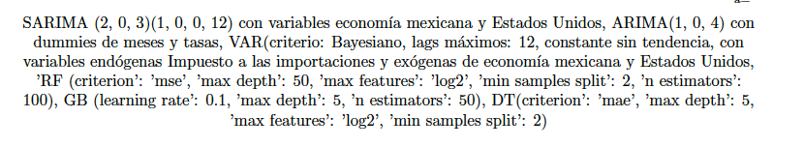
4.2 Resultados ISR

Slide 31
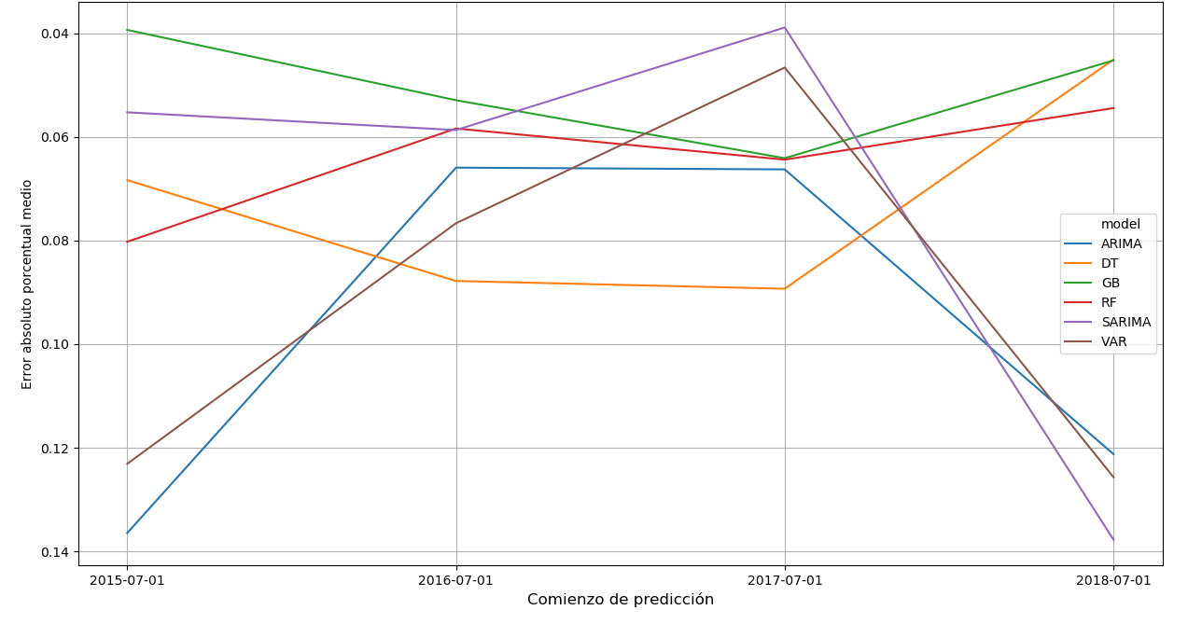
4.2 Resultados importaciones

Slide 32
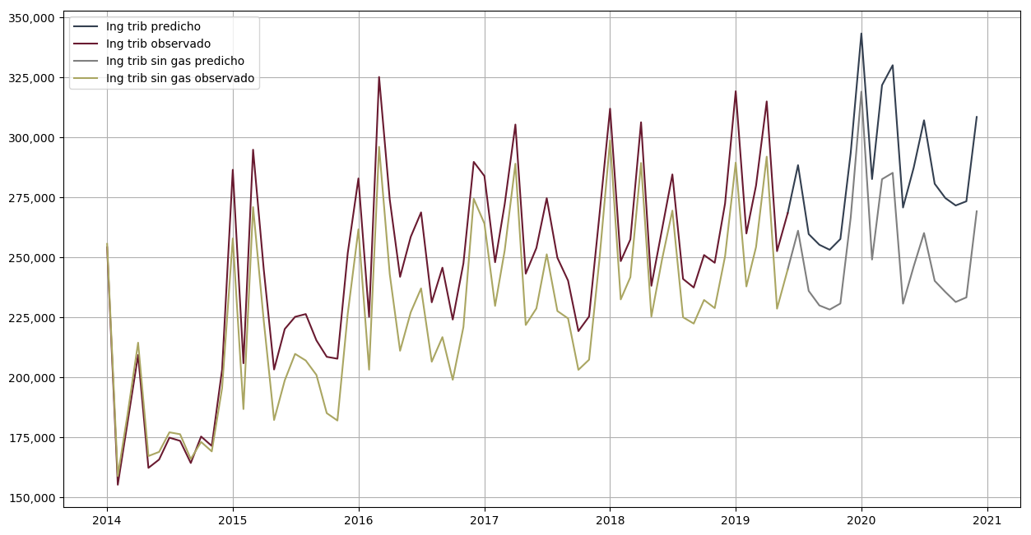
5. Predicciones Ingresos tributarios

Slide 33
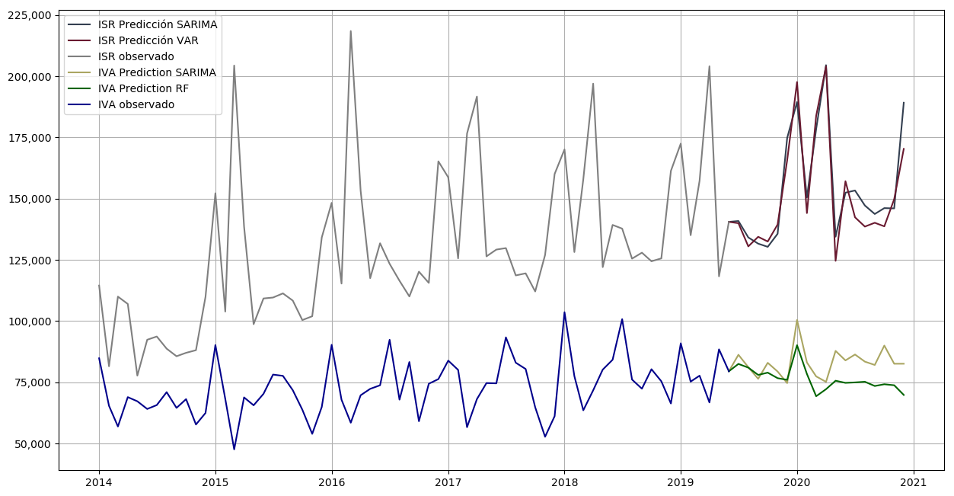
5. Predicciones ISR e IVA

Slide 34
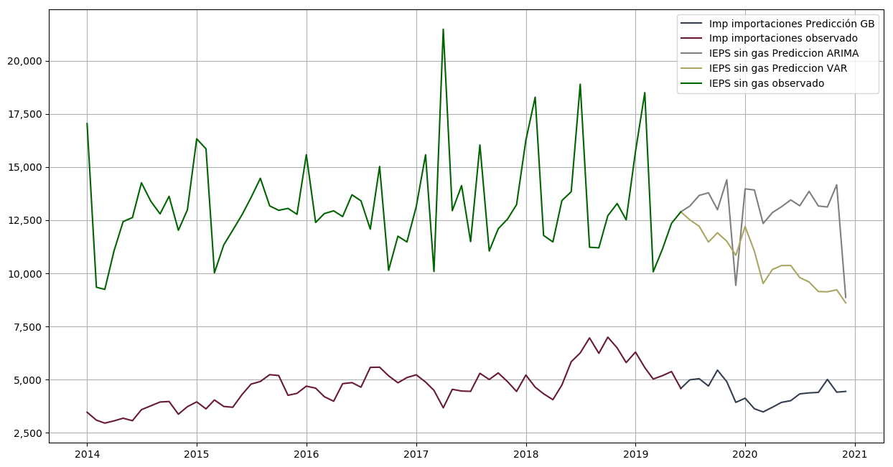
5. Predicciones Importaciones e IEPS

Slide 35
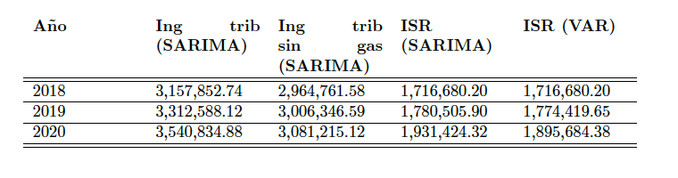
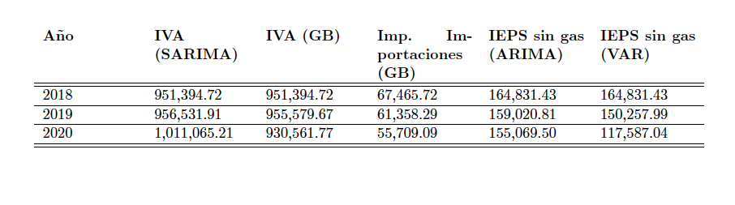
5. Predicciones anuales

Slide 36
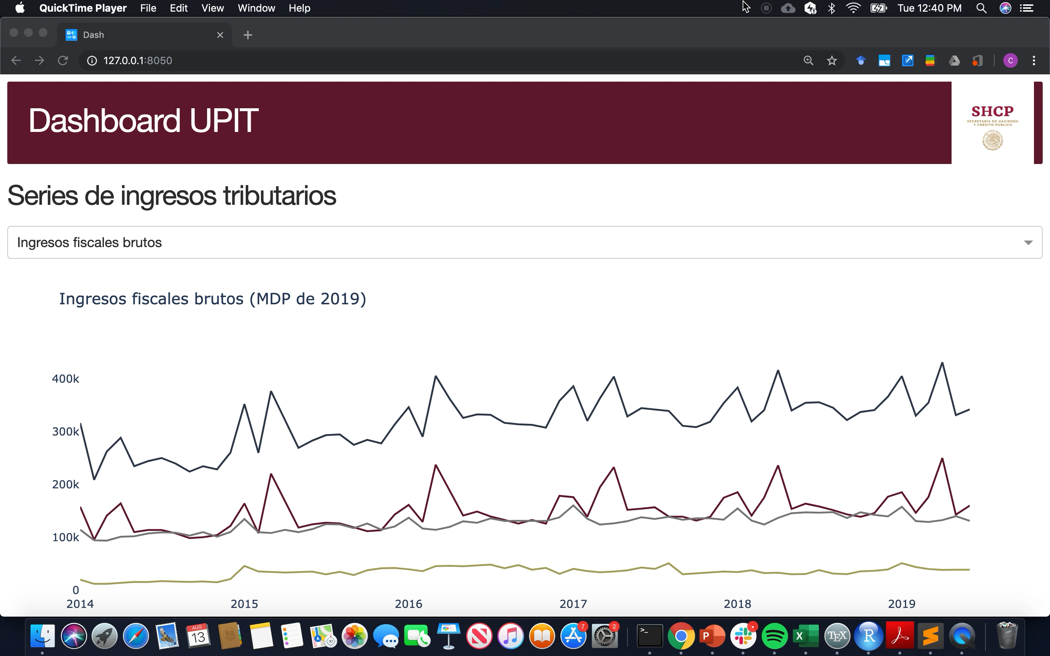
5 Material Extra

Slide 37
5. Material Extra
Scripts de descarga, análisis de datos, graficar y modelar.
Notebook para análisis mensual de ingresos tributarios.
Reporte.

Slide 38
5. Conclusiones
Modelos econométricos se ajustan mejor en general a ingresos tributarios (con limitaciones)
Ampliar a modelos de deep learning como Redes Neuronales.
Replantearnos elasticidad unitaria.
Ejercicio importante de predicción: Estimaciones de ingresos brutos.
Continuar con los avances en consolidación de bases de datos.

